Slide 1



PROYECTO DE PRESUPUESTO DE EGRESOS DEL ESTADO
2021

Slide 2

PRESUPUESTO CIUDADANO
El presupuesto ciudadano es el documento mediante el cual los gobiernos transparentes y democráticos ponen a disposición de la ciudadanía la información necesaria para que conozca, de manera clara y transparente, el destino de los recursos y cómo son utilizados.
Es de interés público conocer qué hace el Gobierno con los recursos que se recaudan a través de nuestros impuestos; por lo que el Presupuesto Ciudadano busca dar respuesta a:
¿Cuánto es lo que se recauda?
¿Cómo se administran los recursos?
¿Cómo y en qué se gastan?
¿A quién beneficia ese gasto?
En este se contemplan las acciones que pueden realizar las y los ciudadanos acerca de la participación y contraloría social.

Slide 3
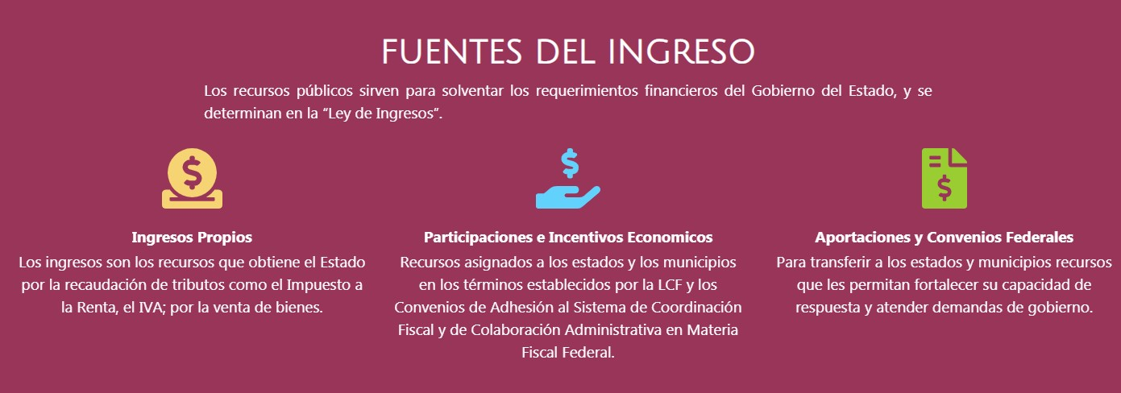
FUENTES DEL INGRESO
Los recursos públicos sirven para solventar los requerimientos financieros del Gobierno del
Estado, y se determinan en la “Ley de Ingresos”.

Slide 4


LEY DE INGRESOS Y EL
PRESUPUESTO DE EGRESOS
Son el conjunto de documentos elaborados por el Poder Ejecutivo, en donde la Ley de Ingresos define:
cómo se van a reunir los recursos necesarios para atender las necesidades del gasto público; así como en el Presupuesto de Egresos se definen esas necesidades y cómo se deben distribuir los recursos para satisfacerlas; es decir con cuánto dinero dispondrá el Estado, para cubrir las prioridades de la sociedad chihuahuense.

Slide 5
CALENDARIO PARA LA ELABORACIÓN DEL PRESUPUESTO DE EGRESOS Y LEY DE INGRESOS
15 DE AGOSTO
Criterio para la elaboración del Presupuesto de Egresos
15 DE OCTUBRE
Elaboración del Anteproyecto de Presupuesto de Egresos
30 DE NOVIEMBRE
Entrega del proyecto de egresos al
Honorable Congreso del Estado
31 DE DICIEMBRE
El Honorable Congreso del Estado aprueba el Decreto de Presupuesto

Slide 6

CRITERIOS PARA LA ELABORACIÓN DEL
PRESUPUESTO DE EGRESOS 2021
El Presupuesto de Egresos 2021 del Estado fue elaborado bajo el Modelo de Presupuesto basado en Resultados; es decir exigirle a cada gestor detalladamente la totalidad de sus peticiones presupuestarias, determinando la necesidad de cada importe a gastar.
Así mismo, éste se elaboró observando criterios de racionalidad, austeridad y disciplina presupuestaria. En concordancia con lo establecido en la Ley de Disciplina Financiera el gasto total propuesto por el Ejecutivo en el proyecto de Presupuesto de Egresos, deberá contribuir a un Balance Presupuestario Sostenible.

Slide 7
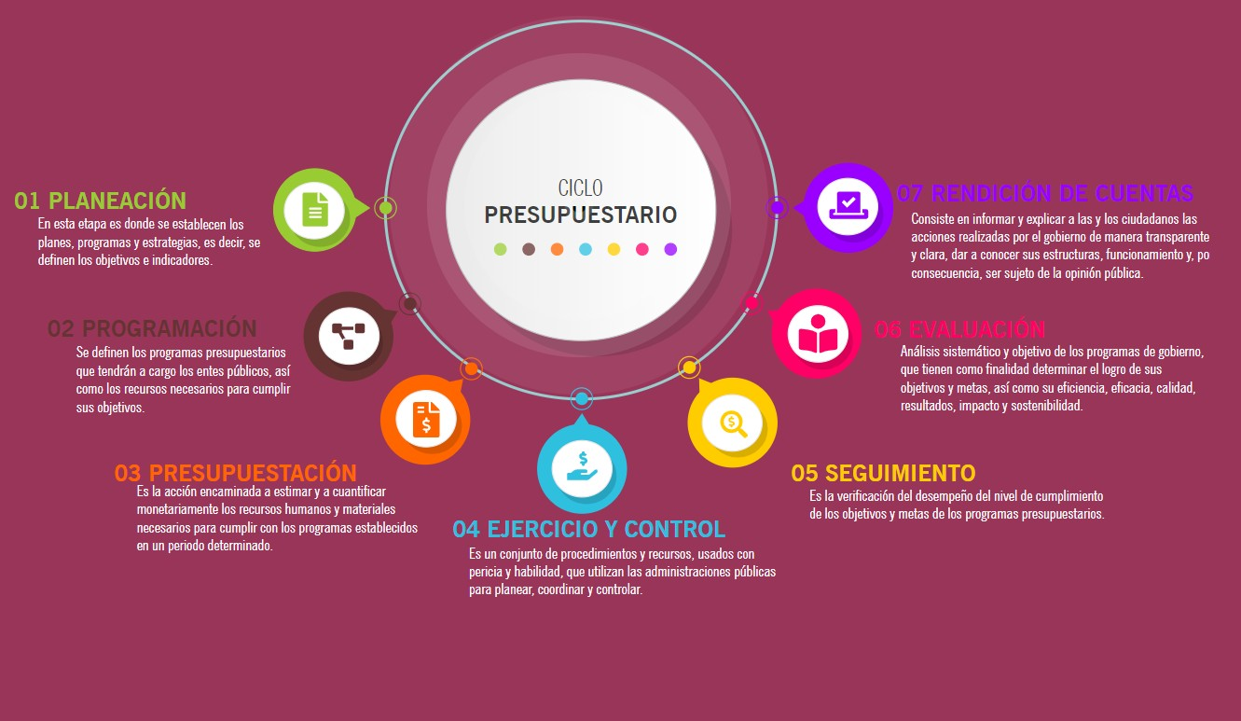
CICLO PRESUPUESTARIO
Consta de siete etapas a través de las cuales el Gobierno definirá el destino de los Recursos Públicos, así como la rendición de cuentas del gasto a las y los ciudadanos.

Slide 8

PLANEACIÓN
La Planeación en la que se basan todos los programas presupuestarios permite que tengan coherencia y no se desvíen de los objetivos contenidos en el Plan Estatal de Desarrollo 2017-2021. En esta etapa es donde se establecen los planes, programas y estrategias, es decir, se definen los objetivos e indicadores.

Slide 9
PROGRAMACIÓN
La programación es un instrumento que sistematiza, ordena y clasifica las acciones de la Administración Pública, con el fin de delimitar, relacionar la aplicación y el ejercicio del gasto público, e integrar al proceso de Planeación, Programación y Presupuestación de los recursos humanos, materiales, técnicos y financieros con un enfoque estratégico, dirigido a la obtención de resultados.
La planeación debe concretarse a través de la programación para establecer la vinculación entre lo estratégico y lo operativo.
Durante la programación se definen los programas presupuestarios que tendrán a cargo los entes públicos, así como los recursos necesarios para cumplir sus objetivos.
¿QUÉ ES UN PROGRAMA PRESUPUESTARIO?
Conjunto de acciones a través de las cuales se alcanzan objetivos y metas previamente determinados por la planeación, en el que se involucran recursos humanos, financieros, tecnológicos, materiales y naturales. Se establece un tiempo y espacio para desarrollar el programa y se atribuye responsabilidad a una o varias unidades ejecutoras debidamente coordinadas, como una oferta de solución a un problema que padece una población específica.

Slide 10
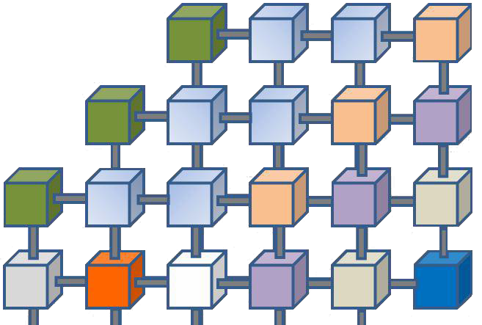
¿QUÉ ES UNA ESTRUCTURA PROGRAMÁTICA?
Es el conjunto de categorías y elementos programáticos ordenados en forma coherente; es decir, es el grupo de programas susceptibles de que se les apruebe recurso.

Slide 11




PRESUPUESTACIÓN
Es el conjunto de categorías y elementos programáticos
74 MIL 225.3 MILLONES
ordenados en forma coherente; es decir, es el grupo de programas susceptibles de que se les apruebe recurso.
PRESUPUESTO DE EGRESOS
¿QUIÉN GASTA?
CLASIFICACIÓN
ADMINISTRATIVA
¿EN QUÉ GASTA?
CLASIFICACIÓN
FUNCIONAL
¿PARA QUÉ SE GASTA?
CLASIFICACIÓN
ECONÓMICA
Las Dependencias
y
del Poder como otros
Entidades Ejecutivo así organismos
Agrupa los gastos según los propósitos u objetivos socioeconómicos que persigue el Estado.
Agrupa los gastos según los
autónomos
propósitos u socioeconómicos persigue el Estado.
objetivos
que
como el Poder Judicial, el Congreso, Instituto Electoral, por mencionar algunos.

Slide 12
PRESUPUESTACIÓN DE INGRESOS
Durante el 2021, los ingresos estimados del Gobierno del Estado ascienden a $69,362.7 MDP, de los cuales se desglosan en las siguientes categorías:
PARTICIPACIONES
APORTACIONES
PARTICIPACIONES
APORTACIONES
•
•
•
(37%)
(32%)
TOTAL DE INGRESOS DE GÉSTION (21%)
CONVENIOS (7%)
INCENTIVOS DERIVADOS DE LA COLABORACIÓN FISCAL (2%)
FINANCIAMIENTO INTERNO CORTO PLAZO (0%)
TOTAL DE INGRESOS DE GÉSTION
CONVENIOS
$73,459.0 MDP
INCENTIVOS
FINANCIAMIENTO
CORTO PLAZO

Slide 13
ESTIMACIÓN DE INGRESOS
69 MIL 362.7 MILLONES
De los cuales:
42,074.80
27,287.90
0.00
INGRESO ETIQUETADO
ETIQUETADO A UN FIN ESPECIFICO
FINANCIAMIENTO INTERNO CORTO PLAZO

Slide 14
PRESUPUESTACION DEL GASTO
El Gasto se divide en diversos Clasificadores presupuestarios; siendo tres los que responden a cuestionamientos importantes y comunes como son:
95%
PODER EJECUTIVO
PODER LEGISLATIVO
PODER JUDICIAL
ORGANOS AUTONOMOS

Slide 15
PRESUPUESTACION DEL GASTO
El Gasto se divide en diversos Clasificadores presupuestarios; siendo tres los que responden a cuestionamientos importantes y comunes como son:
PROGRAMABLE NO PROGRAMABLE
25%
75%

Slide 16
PRESUPUESTO DE EGRESOS 74 MIL 225 MILLONES
CLASIFICACION POR CAPITULO
SERVICIOS PERSONALES | $10,814,328,317
MATERIALES Y SUMINISTROS | $1,325,876,404
SERVICIOS GENERALES | $3,016,560,876
TRANSFERENCIAS, ASIGNACIONES, SUBSIDIOS Y OTRAS AYUDAS | $39,186,652,649
BIENES MUEBLES, INMUEBLES E INTANGIBLES | $245,225,498
INVERSION PÚBLICA | $1,820,871,081
INVERSIONES FINANCIERAS Y OTRAS PROVISIONES | $71,899,310
PARTICIPACIONES Y APORTACIONES | $10,856,131,073
DEUDA PÚBLICA | $6,887,824,843

Slide 17
BALANCE PRESUPUESTARIO
ALTERNATIVAS PARA FINANCIAR EL DÉFICIT
En concordancia con la Ley de Disciplina Financiera para entidades, el déficit que se presenta en el presupuesto 2019 será cubierto en los próximos años con recursos adicionales provenientes de:
Ahorros en el gasto corriente que se obtendrán a través de una serie de medidas y recortes establecidos en el Acuerdo de Austeridad que emitió el Ejecutivo en enero del presente año.
Ingresos adicionales que se describen en la exposición de motivos en la sección de la Ley de Ingresos.
-
INGRESOS
63,362.7
MILLONES
EGRESOS
74,225.3
MILLONES
=
BALANCE
10,862.6
MILLONES
DEFICIT

Slide 18
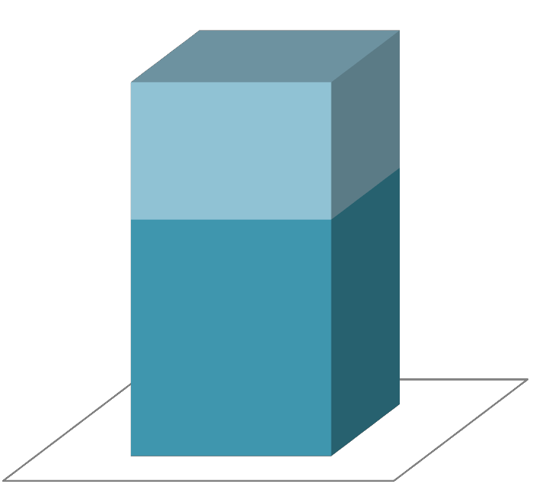
PROPORCIÓN DE LOS RECURSOS CON RESPECTO AL
TOTAL DEL PRESUPUESTO DE EGRESOS
RECURSOS ETIQUETADOS
Son los recursos que provienen de transferencias federales etiquetadas, en el caso de los Municipios, adicionalmente se incluyen las erogaciones que éstos realizan con recursos de la Entidad Federativa con un destino específico.
RECURSOS NO ETIQUETADOS
Son los recursos que provienen de Ingresos de libre
disposición y financiamientos.
RECURSOS ETIQUETADOS
RECURSOS NO ETIQUETADOS
36.7%
63.1%

Slide 19
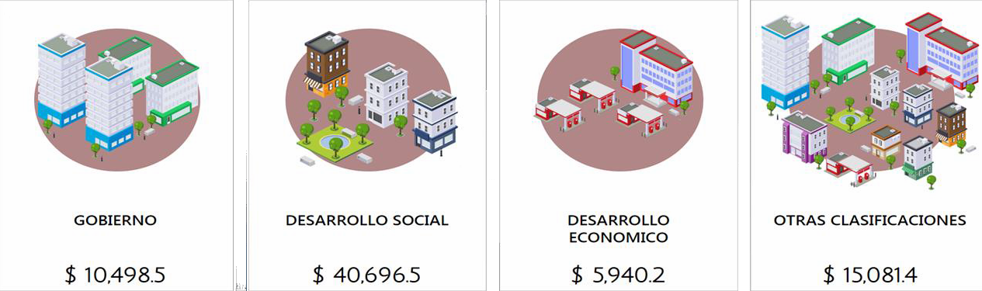
CLASIFICACIONES PRESUPUESTALES
El gasto público se destina para el cumplimiento de las funciones de los distintos órganos del Gobierno del Estado, los cuales están orientados a cubrir las necesidades de la sociedad en general, dichas funciones son las siguientes (en millones de pesos):
$ 12,611.4
$ 39,111.0
$ 5,258.9
$ 17,243.9

Slide 20
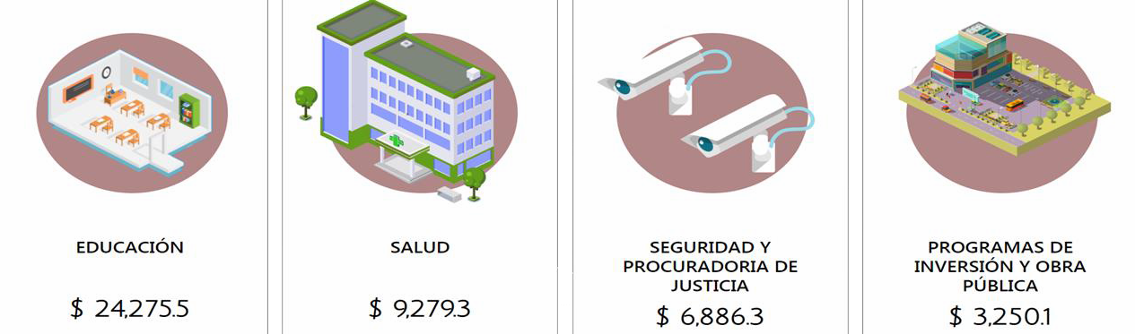
PRINCIPALES SECTORES
En pocas palabras el gasto que efectúa el Gobierno del Estado es para que las y los Chihuahuenses tengamos por ejemplo (en millones de pesos):
$ 24,382.2
$ 8,510.6
$ 7,931.8
$ 3,127.6

Slide 21
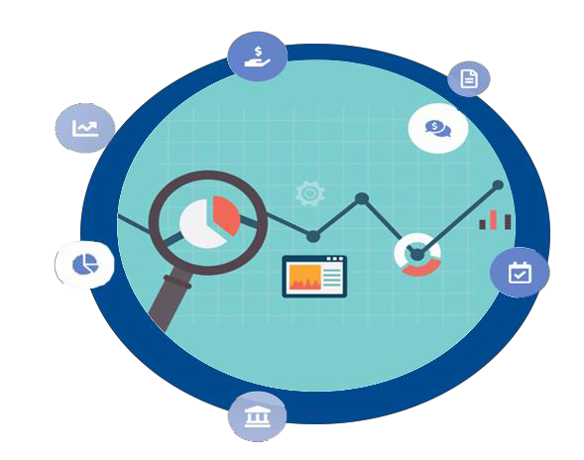
EJERCICIO Y CONTROL
Es un conjunto de procedimientos y recursos, usados con pericia y habilidad, que utilizan las administraciones públicas para planear, coordinar y controlar, por medio de presupuestos, todas sus funciones y operaciones, con el fin de que obtenga el máximo rendimiento de sus recursos.
El Gobierno actual implementó el Acuerdo de Austeridad, conforme el cual se busca asegurar la eficiencia y eficacia en el uso de recursos públicos, así como la sustentabilidad e incremento de los ingresos del Estado. Dentro de los pilares estratégicos de dicho programa, se encuentra un ajuste sustancial y multianual del gasto operativo. Este ajuste al gasto será implementado a través de una mejor utilización de los activos del Estado así como reduciendo el gasto del Gobierno.

Slide 22

SEGUIMIENTO
Es la verificación del desempeño del nivel de cumplimiento de los objetivos y metas de los programas presupuestarios. El seguimiento continuo permite evaluar las estrategias y adecuarlas a las circunstancias variables además de contribuir a la toma de decisiones con información de calidad para la asignación y reasignación del gasto.

Slide 23

EVALUACIÓN
La evaluación se refiere al análisis sistemático y objetivo de los programas de gobierno, que tienen como finalidad determinar el logro de sus objetivos y metas, así como su eficiencia, eficacia, calidad, resultados, impacto y sostenibilidad. Con la finalidad de que las evaluaciones sean verdaderamente objetivas y utilizadas en la mejora de los programas, éstas son realizadas por evaluadores externos expertos en la materia. En este contexto, año con año se pública en el Periódico Oficial del Estado el "PROGRAMA ANUAL DE EVALUACIÓN”, en el cual se realizan el seguimiento y evaluación de las políticas y programas de gobierno para otorgar información fundamental en la determinación del impacto que tienen los recursos públicos en el beneficio social.
FUNCION DE LA EVALUACIÓN
Este instrumento recopila la información del desempeño de los Programas presupuestarios de la Administración Pública. El acopio de información se utiliza para las siguientes funciones:
Conocer el comportamiento de los Programas
presupuestarios.
Contar con elementos para la toma de decisiones.
Mejorar los objetivos, indicadores y metas de los programas.
Identificar factores externos negativos o positivos que afecten el cumplimiento de los objetivos.
Identificar programas que pueden complementarse.
Justificar las propuestas de incremento o decremento de
recursos presupuestarios.

Slide 24

RENDICION DE CUENTAS
Consiste en informar y explicar a las y los ciudadanos las acciones realizadas por el gobierno de manera transparente y clara, dar a conocer sus estructuras, funcionamiento y, por consecuencia, ser sujeto de la opinión pública.

Slide 25


CONTRALORÍA SOCIAL
Es el conjunto de acciones que realizan las personas civiles de manera organizada o independiente, de control, vigilancia y evaluación, con el objetivo de contribuir a que la gestión gubernamental y que el manejo de los recursos públicos se realicen en términos de transparencia, eficacia, legalidad y honradez. Además contribuye a elevar el cumplimiento de los compromisos de las entidades de los tres órdenes de gobierno, y con ello mejorar la credibilidad y confianza de la sociedad en la administración pública;
Por tal motivo la presente administración
durante difundirá llevar a
el ejercicio implementará y los mecanismos idóneos para cabo esta función totalmente
coordinados entre la sociedad y el gobierno
como la figura del proveedor
insumos para estas actividades.
de los

Slide 26
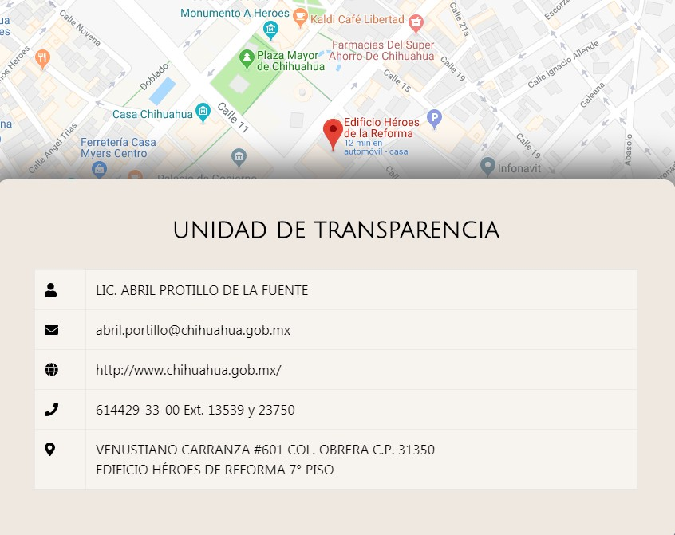
CONTACTO

